Slide 1


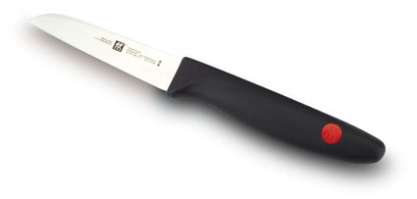
ZW-K13
TWIN Point 蔬果刀
市场参考价：98.00
批发价：53.00
货号：32320-080-742
蔬菜刀：刀身小巧，适用于各种蔬菜及水果去皮，切片和切丝等
经久耐用 耐腐蚀 刀背采用45度斜抛磨技术，长时间使用，手指不会感到疼痛
特点：

